Slide 1
ΓΕΝΙΚΟ ΕΠΙΤΕΛΕΙΟ ΣΤΡΑΤΟΥ
Δ4 (ΔΙΕΥΘΥΝΣΗ ΙΣΤΟΡΙΑΣ ΣΤΡΑΤΟΥ)
ΙΣΤΟΡΙΚΟ ΑΦΙΕΡΩΜΑ ΜΗΝΟΣ ΝΟΕΜΒΡΙΟΥ
Η μάχη Μόροβα – Ιβάν διεξήχθη από 14 έως 23 Νοεμβρίου 1940 με στόχο την προώθηση των ελληνικών δυνάμεων δυτικά της Πίνδου και την κατάληψη του συγκοινωνιακού κόμβου της Κορυτσάς για την εξασφάλιση του ανεφοδιασμού των μαχόμενων τμημάτων έναντι της έλευσης του επερχόμενου χειμώνα
Βασικός στόχος η βελτίωση των συνθηκών της ελληνικής άμυνας, η άσκηση πίεσης στον εχθρό και η ανακούφιση του θεάτρου επιχειρήσεων Ηπείρου
ΜΑΧΗ ΜΟΡΟΒΑΣ – ΙΒΑΝ ΚΑΙ ΑΠΕΛΕΥΘΕΡΩΣΗ ΤΗΣ ΚΟΡΥΤΣΑΣ 14 – 23 ΝΟΕΜΒΡΙΟΥ 1940
.
Notes:
Η ενημέρωση θα διαρκέσει 10΄ λεπτά περίπου και θα περιλάβει τα αντικείμενα που φαίνονται στην προβολή:
Όραμα Διεύθυνσης
Ποιοι Είμαστε
Τι Κάνουμε
Δράσεις Εξωστρέφειας
Δράσεις Υπερηφάνειας
Διαμορφώνοντας το Μέλλον
Επίμετρο

Slide 2
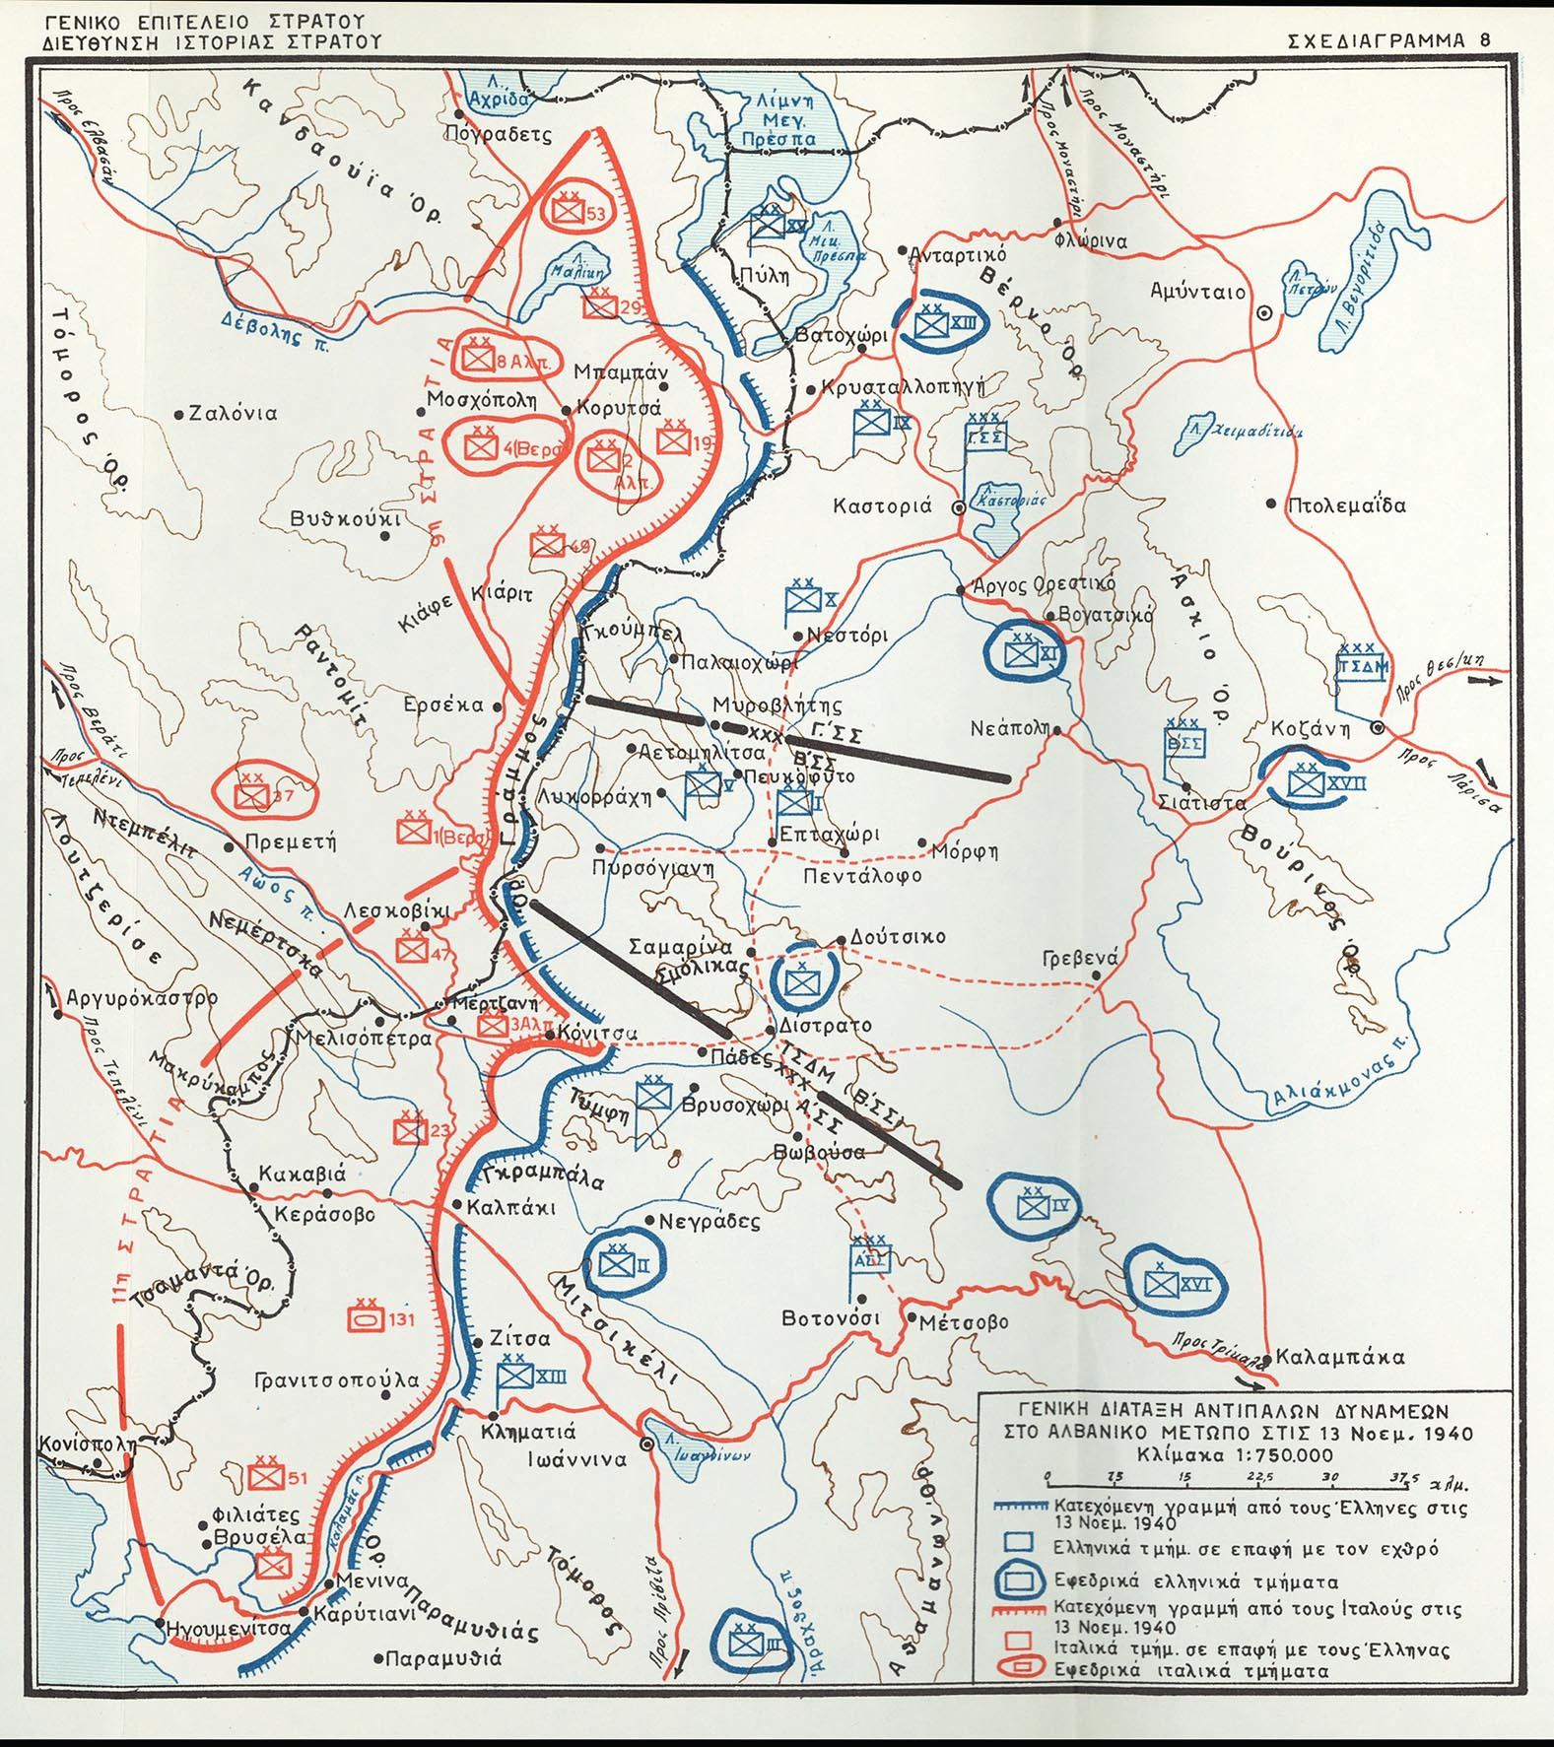
ΓΕΝΙΚΟ ΕΠΙΤΕΛΕΙΟ ΣΤΡΑΤΟΥ
Δ4 (ΔΙΕΥΘΥΝΣΗ ΙΣΤΟΡΙΑΣ ΣΤΡΑΤΟΥ)
ΙΣΤΟΡΙΚΟ ΑΦΙΕΡΩΜΑ ΜΗΝΟΣ ΝΟΕΜΒΡΙΟΥ
ΓΕΝΙΚΗ ΔΙΑΤΑΞΗ ΑΝΤΙΠΑΛΩΝ ΔΥΝΑΜΕΩΝ ΤΗΝ 13 ΝΟΕ 1940 ΣΤΟ ΜΕΤΩΠΟ ΤΟΥ Γ΄ ΣΣ
Ιταλικές Δυνάμεις: 49η Μεραρχία «Πάρμα», 19η Μεραρχία «Βενέτσια», 29η Μεραρχία «Πιεμόντε»
Ελληνικές Δυνάμεις: Το Γ΄ ΣΣ με τις XV Μεραρχία, ΙΧ Μεραρχία και Χ Μεραρχία
Notes:
Στρατηγέ , είμαι ο Ταξίαρχος Παναγιώτης Μιχαηλίδης, Διευθυντής της Διεύθυνσης Ιστορίας Στρατού. Σκοπός της σύντομης ενημέρωσής σας είναι η παρουσίαση γενικών στοιχείων για την αποστολή, την οργάνωση τις δράσεις καθώς και τις ενέργειες της Διεύθυνσης Ιστορίας Στρατού, για τις οποίες το προσωπικό της αισθάνεται υπερήφανο.

Slide 3
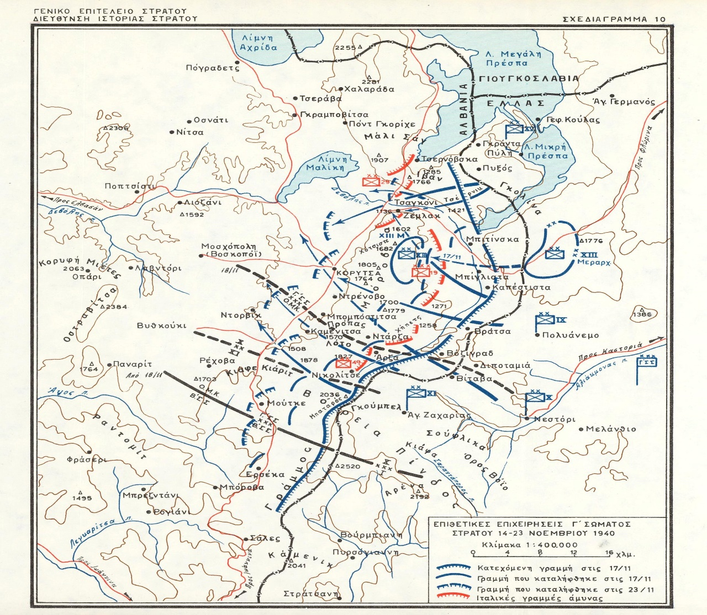
ΓΕΝΙΚΟ ΕΠΙΤΕΛΕΙΟ ΣΤΡΑΤΟΥ
Δ4 (ΔΙΕΥΘΥΝΣΗ ΙΣΤΟΡΙΑΣ ΣΤΡΑΤΟΥ)
ΙΣΤΟΡΙΚΟ ΑΦΙΕΡΩΜΑ ΜΗΝΟΣ ΝΟΕΜΒΡΙΟΥ
ΕΠΙΘΕΤΙΚΕΣ ΕΠΙΧΕΙΡΗΣΕΙΣ Γ΄ ΣΣ 14-23 ΝΟΕ 1940
Η επίθεση εκτοξεύθηκε την 06:30 της 14ης Νοεμβρίου 1940 χωρίς προπαρασκευή πυροβολικού σε ολόκληρο το μέτωπο του Γ΄ ΣΣ από τις όχθες της Μεγάλης Πρέσπας μέχρι το ύψωμα Γκούμπελ του Γράμμου
Notes:
Η ενημέρωση θα διαρκέσει 10΄ λεπτά περίπου και θα περιλάβει τα αντικείμενα που φαίνονται στην προβολή:
Όραμα Διεύθυνσης
Ποιοι Είμαστε
Τι Κάνουμε
Δράσεις Εξωστρέφειας
Δράσεις Υπερηφάνειας
Διαμορφώνοντας το Μέλλον
Επίμετρο

Slide 4
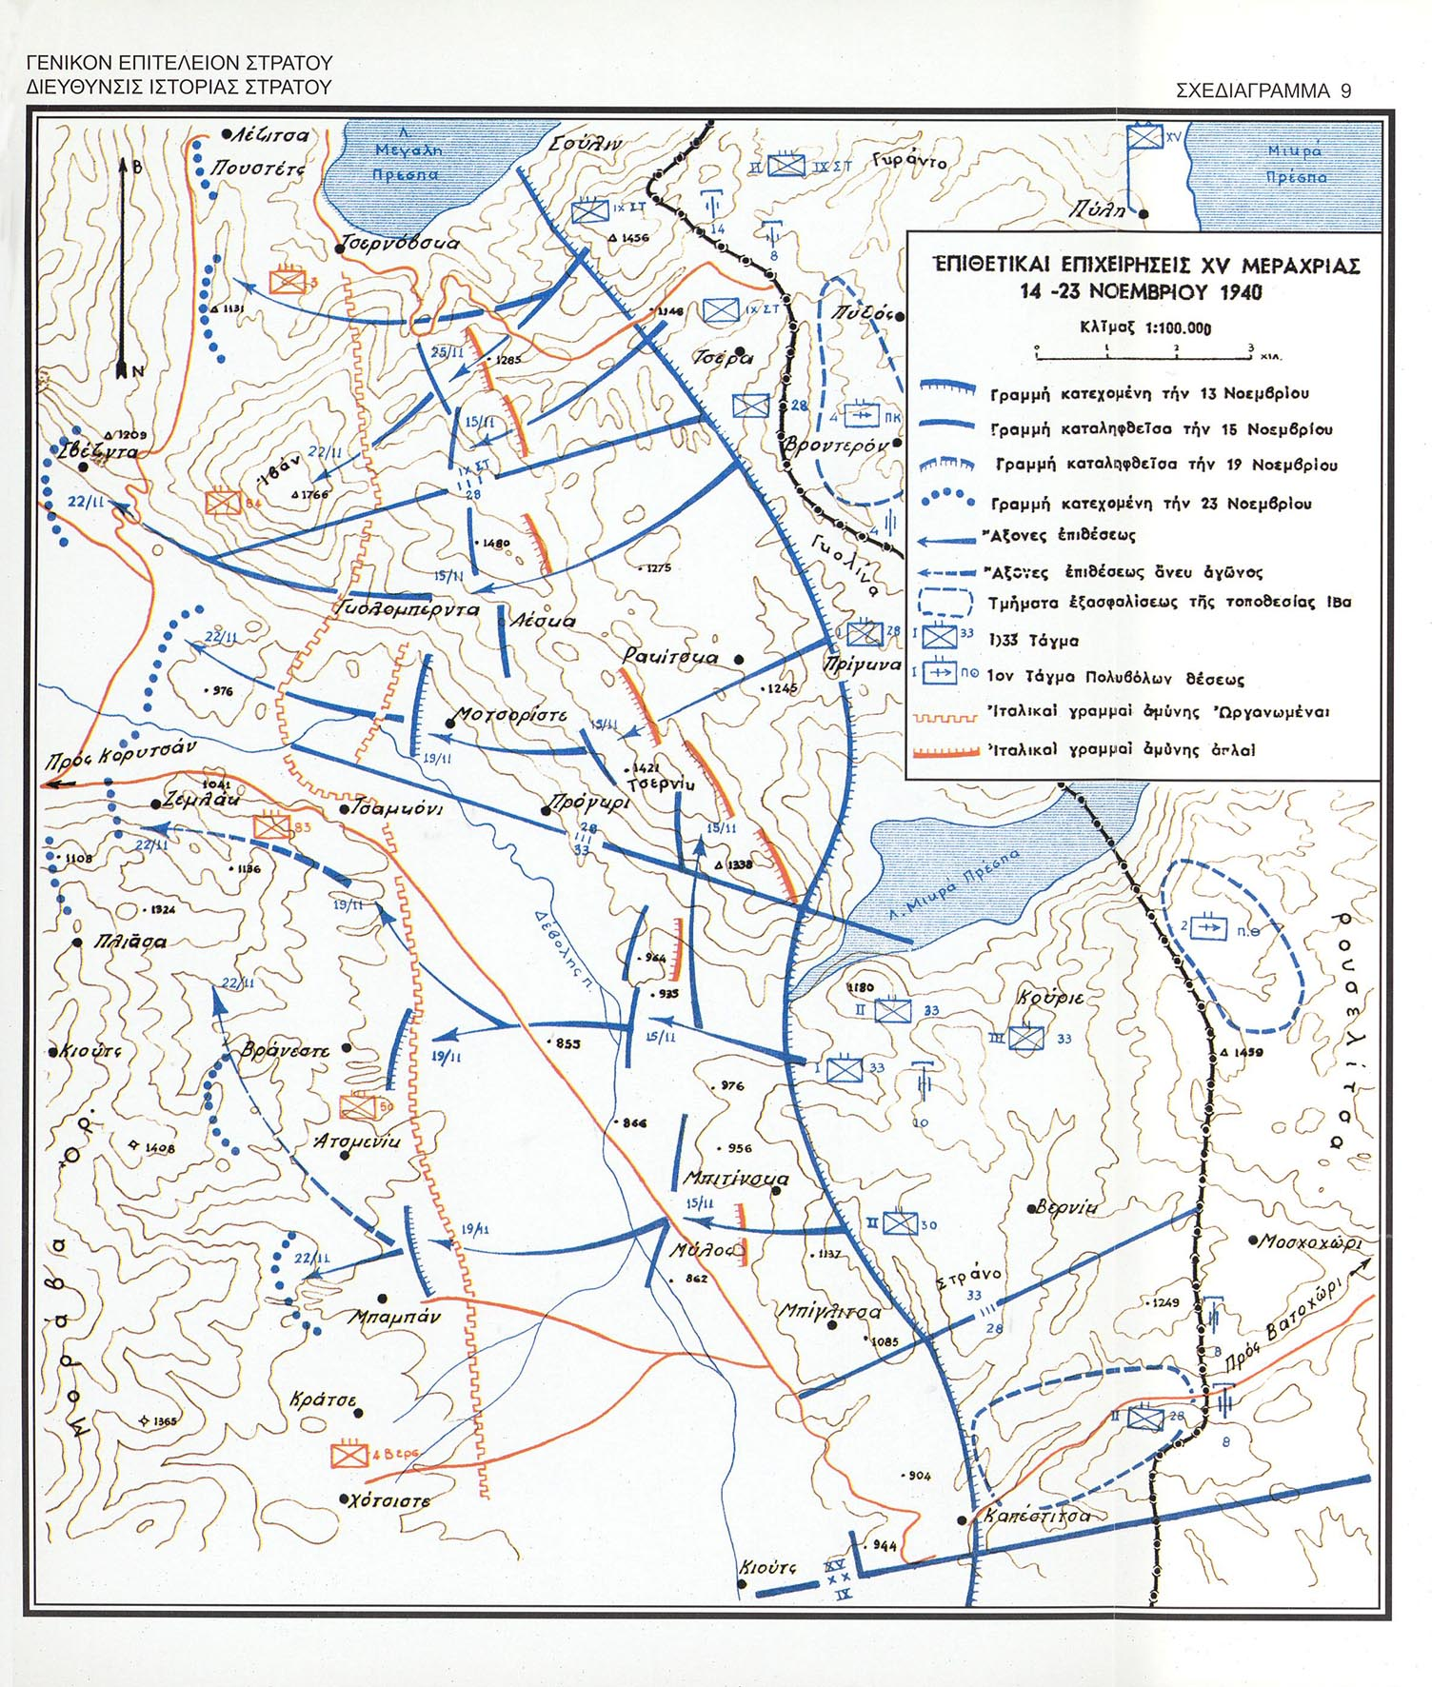
ΓΕΝΙΚΟ ΕΠΙΤΕΛΕΙΟ ΣΤΡΑΤΟΥ
Δ4 (ΔΙΕΥΘΥΝΣΗ ΙΣΤΟΡΙΑΣ ΣΤΡΑΤΟΥ)
ΙΣΤΟΡΙΚΟ ΑΦΙΕΡΩΜΑ ΜΗΝΟΣ ΝΟΕΜΒΡΙΟΥ
ΕΠΙΘΕΤΙΚΕΣ ΕΠΙΧΕΙΡΗΣΕΙΣ XV ΜΕΡΑΡΧΙΑΣ 14-23 ΝΟΕ 1940
Επίθεση στην κατεύθυνση Πυρσός – Ιβάν – Τσαγκόνι
Notes:
Η ενημέρωση θα διαρκέσει 10΄ λεπτά περίπου και θα περιλάβει τα αντικείμενα που φαίνονται στην προβολή:
Όραμα Διεύθυνσης
Ποιοι Είμαστε
Τι Κάνουμε
Δράσεις Εξωστρέφειας
Δράσεις Υπερηφάνειας
Διαμορφώνοντας το Μέλλον
Επίμετρο

Slide 5
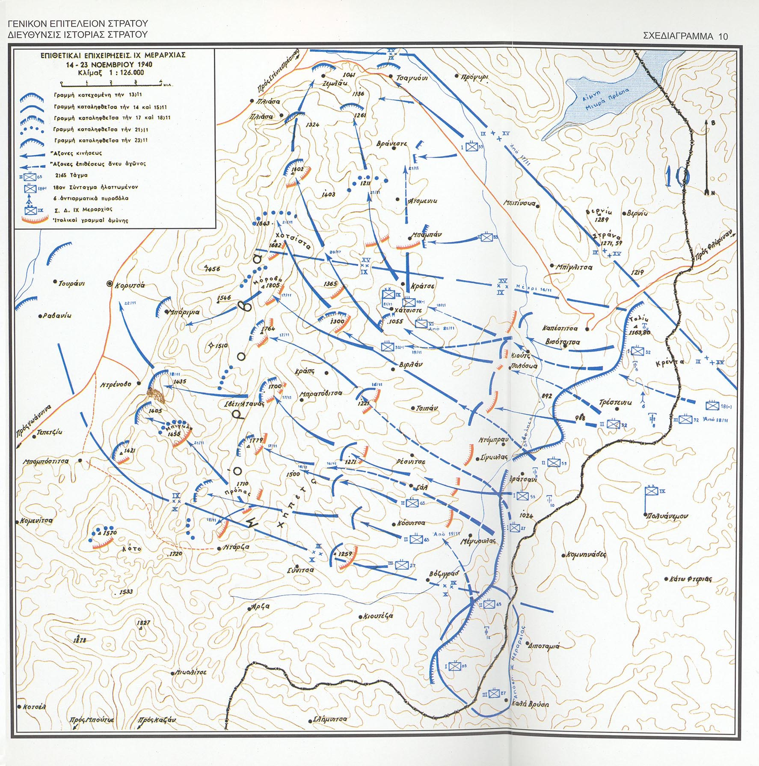
ΓΕΝΙΚΟ ΕΠΙΤΕΛΕΙΟ ΣΤΡΑΤΟΥ
Δ4 (ΔΙΕΥΘΥΝΣΗ ΙΣΤΟΡΙΑΣ ΣΤΡΑΤΟΥ)
ΙΣΤΟΡΙΚΟ ΑΦΙΕΡΩΜΑ ΜΗΝΟΣ ΝΟΕΜΒΡΙΟΥ
ΕΠΙΘΕΤΙΚΕΣ ΕΠΙΧΕΙΡΗΣΕΙΣ ΙΧ ΜΕΡΑΡΧΙΑΣ 14-23 ΝΟΕ 1940
Επίθεση στην κατεύθυνση ύψωμα 1271 – ύψωμα 1700 – Κορυτσά
Notes:
Η ενημέρωση θα διαρκέσει 10΄ λεπτά περίπου και θα περιλάβει τα αντικείμενα που φαίνονται στην προβολή:
Όραμα Διεύθυνσης
Ποιοι Είμαστε
Τι Κάνουμε
Δράσεις Εξωστρέφειας
Δράσεις Υπερηφάνειας
Διαμορφώνοντας το Μέλλον
Επίμετρο

Slide 6
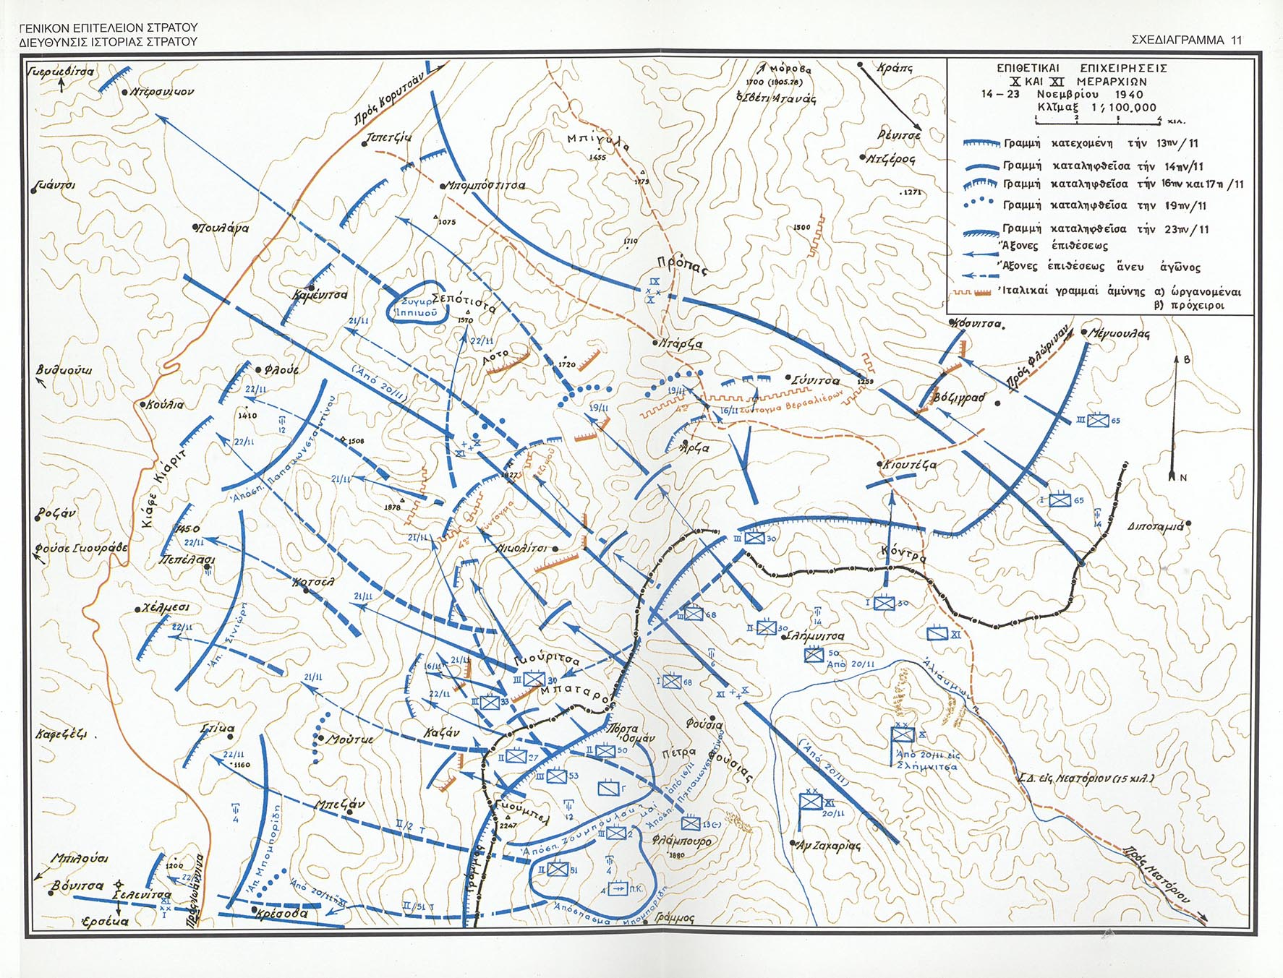
ΓΕΝΙΚΟ ΕΠΙΤΕΛΕΙΟ ΣΤΡΑΤΟΥ
Δ4 (ΔΙΕΥΘΥΝΣΗ ΙΣΤΟΡΙΑΣ ΣΤΡΑΤΟΥ)
ΙΣΤΟΡΙΚΟ ΑΦΙΕΡΩΜΑ ΜΗΝΟΣ ΝΟΕΜΒΡΙΟΥ
ΕΠΙΘΕΤΙΚΕΣ ΕΠΙΧΕΙΡΗΣΕΙΣ ΟΜΑΔΑΣ ΜΕΡΑΡΧΙΩΝ «Κ»
Επίθεση με τις Χ και ΧΙ Μεραρχίες στην κατεύθυνση Νικολίτσα – Καμένιτσα

Slide 7
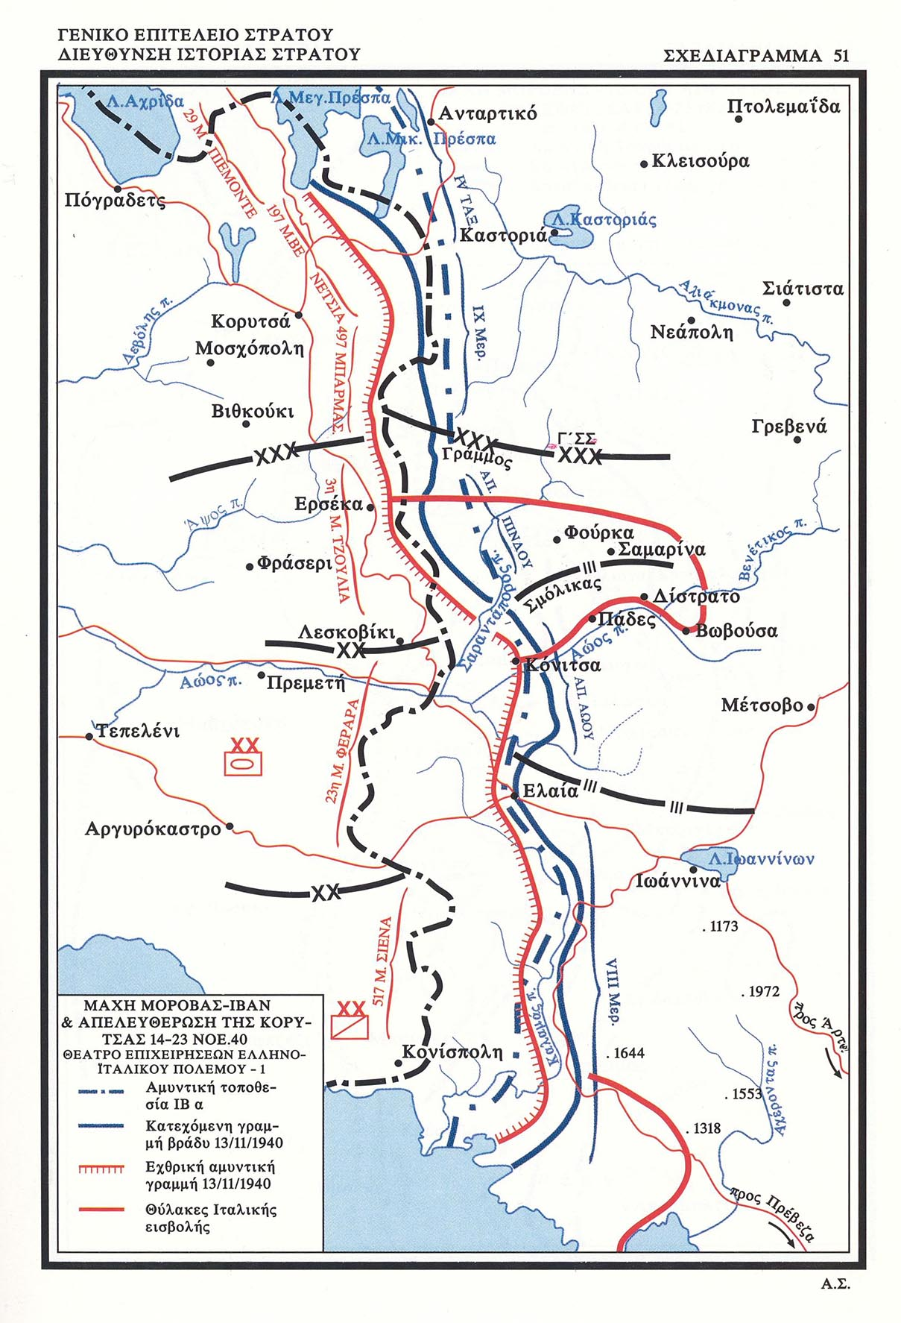
ΓΕΝΙΚΟ ΕΠΙΤΕΛΕΙΟ ΣΤΡΑΤΟΥ
Δ4 (ΔΙΕΥΘΥΝΣΗ ΙΣΤΟΡΙΑΣ ΣΤΡΑΤΟΥ)
ΙΣΤΟΡΙΚΟ ΑΦΙΕΡΩΜΑ ΜΗΝΟΣ ΝΟΕΜΒΡΙΟΥ
ΜΑΧΗ ΜΟΡΟΒΑΣ – ΙΒΑΝ ΚΑΙ ΑΠΕΛΕΥΘΕΡΩΣΗ ΚΟΡΥΤΣΑΣ
Συνολικό θέατρο επιχειρήσεων του ελληνοϊταλικού πολέμου
Notes:
Η ενημέρωση θα διαρκέσει 10΄ λεπτά περίπου και θα περιλάβει τα αντικείμενα που φαίνονται στην προβολή:
Όραμα Διεύθυνσης
Ποιοι Είμαστε
Τι Κάνουμε
Δράσεις Εξωστρέφειας
Δράσεις Υπερηφάνειας
Διαμορφώνοντας το Μέλλον
Επίμετρο

Slide 8
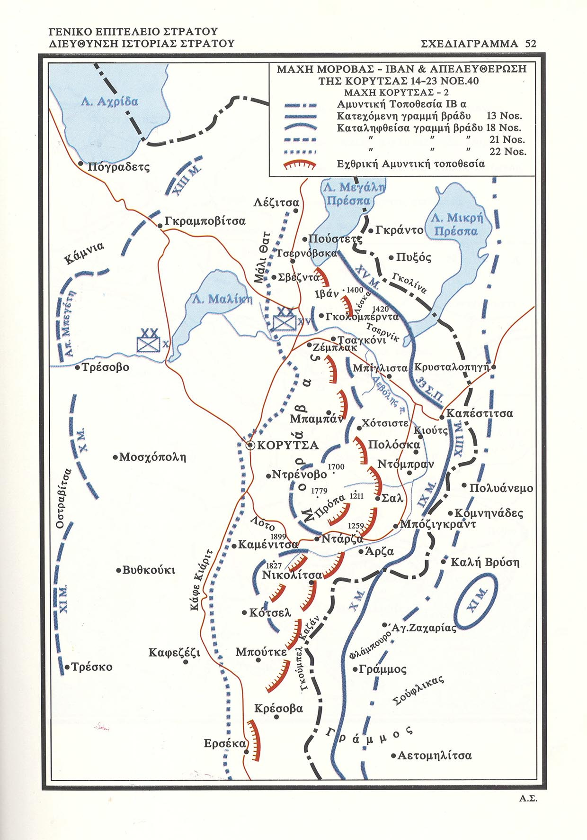
ΓΕΝΙΚΟ ΕΠΙΤΕΛΕΙΟ ΣΤΡΑΤΟΥ
Δ4 (ΔΙΕΥΘΥΝΣΗ ΙΣΤΟΡΙΑΣ ΣΤΡΑΤΟΥ)
ΙΣΤΟΡΙΚΟ ΑΦΙΕΡΩΜΑ ΜΗΝΟΣ ΝΟΕΜΒΡΙΟΥ
ΑΠΕΛΕΥΘΕΡΩΣΗ ΚΟΡΥΤΣΑΣ
22 ΝΟΕ 1940
Είσοδος ΙΧ Μεραρχίας (Απόσπασμα Μπεγέτη) την 17:00 στην πόλη της Κορυτσάς

Slide 9
ΓΕΝΙΚΟ ΕΠΙΤΕΛΕΙΟ ΣΤΡΑΤΟΥ
Δ4 (ΔΙΕΥΘΥΝΣΗ ΙΣΤΟΡΙΑΣ ΣΤΡΑΤΟΥ)
ΙΣΤΟΡΙΚΟ ΑΦΙΕΡΩΜΑ ΜΗΝΟΣ ΝΟΕΜΒΡΙΟΥ
ΜΑΧΗ ΜΟΡΟΒΑΣ – ΙΒΑΝ ΚΑΙ ΑΠΕΛΕΥΘΕΡΩΣΗ ΤΗΣ ΚΟΡΥΤΣΑΣ 14 – 23 ΝΟΕΜΒΡΙΟΥ 1940
ΑΠΟΤΕΛΕΣΜΑΤΑ:
34 Αξιωματικοί και 590 Οπλίτες νεκροί
82 Αξιωματικοί και 2.266 Οπλίτες τραυματίες
Κυρίευση 40 πυροβόλων διαφόρων διαμετρημάτων και τεράστιες ποσότητες πολεμικού υλικού
Σύλληψη περίπου 1.000 αιχμαλώτων
.
Notes:
Η ενημέρωση θα διαρκέσει 10΄ λεπτά περίπου και θα περιλάβει τα αντικείμενα που φαίνονται στην προβολή:
Όραμα Διεύθυνσης
Ποιοι Είμαστε
Τι Κάνουμε
Δράσεις Εξωστρέφειας
Δράσεις Υπερηφάνειας
Διαμορφώνοντας το Μέλλον
Επίμετρο

Slide 10
ΓΕΝΙΚΟ ΕΠΙΤΕΛΕΙΟ ΣΤΡΑΤΟΥ
Δ4 (ΔΙΕΥΘΥΝΣΗ ΙΣΤΟΡΙΑΣ ΣΤΡΑΤΟΥ)
ΙΣΤΟΡΙΚΟ ΑΦΙΕΡΩΜΑ ΜΗΝΟΣ ΝΟΕΜΒΡΙΟΥ
ΜΑΧΗ ΜΟΡΟΒΑΣ – ΙΒΑΝ ΚΑΙ ΑΠΕΛΕΥΘΕΡΩΣΗ ΤΗΣ ΚΟΡΥΤΣΑΣ 14 – 23 ΝΟΕΜΒΡΙΟΥ 1940
ΔΙΑΠΙΣΤΩΣΕΙΣ – ΣΥΜΠΕΡΑΣΜΑΤΑ
Η τοποθεσία ήταν κατάλληλη για άμυνα – η οργάνωση της επαύξησε την αμυντική ικανότητα των Ιταλών
Η ευρεία κατάληψη του υψιπέδου Κορυτσάς συνετέλεσε στο πλεονέκτημα έναντι του αντιπάλου για τη διενέργεια ανεφοδιασμών και τη μετακίνηση των ελληνικών στρατευμάτων
Η ταχεία και σε βάθος διείσδυση θα προκαλούσε προβλήματα έναντι του επερχόμενου χειμώνα, εξαιτίας έλλειψης οχημάτων και κακής κατάστασης των οδών
Notes:
Η ενημέρωση θα διαρκέσει 10΄ λεπτά περίπου και θα περιλάβει τα αντικείμενα που φαίνονται στην προβολή:
Όραμα Διεύθυνσης
Ποιοι Είμαστε
Τι Κάνουμε
Δράσεις Εξωστρέφειας
Δράσεις Υπερηφάνειας
Διαμορφώνοντας το Μέλλον
Επίμετρο

Slide 11
ΓΕΝΙΚΟ ΕΠΙΤΕΛΕΙΟ ΣΤΡΑΤΟΥ
Δ4 (ΔΙΕΥΘΥΝΣΗ ΙΣΤΟΡΙΑΣ ΣΤΡΑΤΟΥ)
ΙΣΤΟΡΙΚΟ ΑΦΙΕΡΩΜΑ ΜΗΝΟΣ ΝΟΕΜΒΡΙΟΥ
ΜΑΧΗ ΜΟΡΟΒΑΣ – ΙΒΑΝ ΚΑΙ ΑΠΕΛΕΥΘΕΡΩΣΗ ΤΗΣ ΚΟΡΥΤΣΑΣ 14 – 23 ΝΟΕΜΒΡΙΟΥ 1940
ΔΙΑΠΙΣΤΩΣΕΙΣ – ΣΥΜΠΕΡΑΣΜΑΤΑ
Το σχέδιο ενεργείας του Γ΄ ΣΣ δεν προέβλεπε εκμετάλλευση σε βάθος, εξαιτίας της έλλειψης μηχανοκινήτων μέσων και αντιαρματικών όπλων
Εμμονή του ΤΣΔΜ στη διατήρηση της αμυντικής τοποθεσίας ΙΒα με αγκίστρωση σημαντικών δυνάμεων που θα μπορούσαν να χρησιμοποιηθούν στην επίθεση
Οι Ιταλοί απέσυραν με ευκολία τα στρατεύματα τους από την τοποθεσία και χάθηκε η ευκαιρία της τακτικής εκμετάλλευσης της επιτυχίας των ελληνικών δυνάμεων
Notes:
Η ενημέρωση θα διαρκέσει 10΄ λεπτά περίπου και θα περιλάβει τα αντικείμενα που φαίνονται στην προβολή:
Όραμα Διεύθυνσης
Ποιοι Είμαστε
Τι Κάνουμε
Δράσεις Εξωστρέφειας
Δράσεις Υπερηφάνειας
Διαμορφώνοντας το Μέλλον
Επίμετρο

Slide 12
ΓΕΝΙΚΟ ΕΠΙΤΕΛΕΙΟ ΣΤΡΑΤΟΥ
Δ4 (ΔΙΕΥΘΥΝΣΗ ΙΣΤΟΡΙΑΣ ΣΤΡΑΤΟΥ)
ΙΣΤΟΡΙΚΟ ΑΦΙΕΡΩΜΑ ΜΗΝΟΣ ΝΟΕΜΒΡΙΟΥ
ΜΑΧΗ ΜΟΡΟΒΑΣ – ΙΒΑΝ ΚΑΙ ΑΠΕΛΕΥΘΕΡΩΣΗ ΤΗΣ ΚΟΡΥΤΣΑΣ 14 – 23 ΝΟΕΜΒΡΙΟΥ 1940
ΕΠΙΛΟΓΟΣ
Η αναμφισβήτητη νίκη των ελληνικών όπλων είχε τεράστιο ηθικό αποτέλεσμα για όλο τον αγωνιζόμενο ελεύθερο κόσμο.
Μετά από σκληρό αγώνα, οι ελληνικές δυνάμεις είχαν κατορθώσει να διεισδύσουν σε βάθος άνω των 25 χιλιομέτρων εντός του εχθρικού εδάφους και να απελευθερώσουν την πόλη της Κορυτσάς, τη μεγαλύτερη ελληνική πόλη της Βορείου Ηπείρου.
Ήταν η πρώτη απελευθέρωση κατεχόμενης πόλης από τις δυνάμεις του Άξονα κατά τον Β΄ Παγκόσμιο Πόλεμο
.
Notes:
Η ενημέρωση θα διαρκέσει 10΄ λεπτά περίπου και θα περιλάβει τα αντικείμενα που φαίνονται στην προβολή:
Όραμα Διεύθυνσης
Ποιοι Είμαστε
Τι Κάνουμε
Δράσεις Εξωστρέφειας
Δράσεις Υπερηφάνειας
Διαμορφώνοντας το Μέλλον
Επίμετρο

Slide 13

ΓΕΝΙΚΟ ΕΠΙΤΕΛΕΙΟ ΣΤΡΑΤΟΥ
Δ4 (ΔΙΕΥΘΥΝΣΗ ΙΣΤΟΡΙΑΣ ΣΤΡΑΤΟΥ)
ΙΣΤΟΡΙΚΟ ΑΦΙΕΡΩΜΑ ΜΗΝΟΣ ΝΟΕΜΒΡΙΟΥ
Notes:
Η ενημέρωση θα διαρκέσει 10΄ λεπτά περίπου και θα περιλάβει τα αντικείμενα που φαίνονται στην προβολή:
Όραμα Διεύθυνσης
Ποιοι Είμαστε
Τι Κάνουμε
Δράσεις Εξωστρέφειας
Δράσεις Υπερηφάνειας
Διαμορφώνοντας το Μέλλον
Επίμετρο

Slide 14
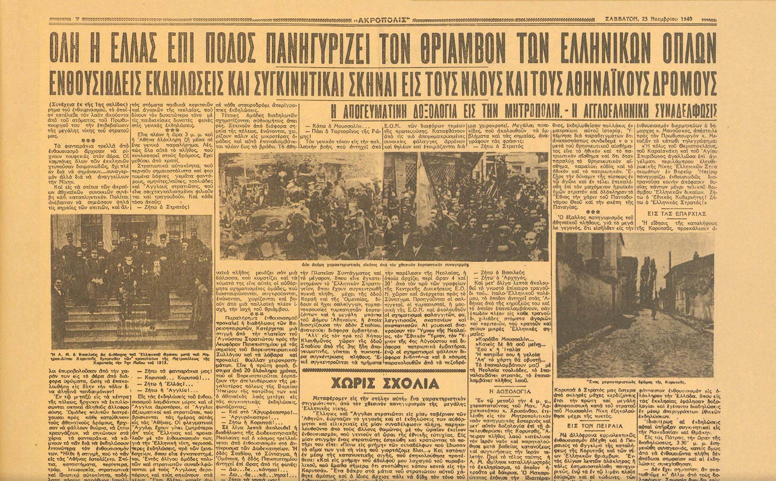
ΓΕΝΙΚΟ ΕΠΙΤΕΛΕΙΟ ΣΤΡΑΤΟΥ
Δ4 (ΔΙΕΥΘΥΝΣΗ ΙΣΤΟΡΙΑΣ ΣΤΡΑΤΟΥ)
ΙΣΤΟΡΙΚΟ ΑΦΙΕΡΩΜΑ ΜΗΝΟΣ ΝΟΕΜΒΡΙΟΥ
Notes:
Η ενημέρωση θα διαρκέσει 10΄ λεπτά περίπου και θα περιλάβει τα αντικείμενα που φαίνονται στην προβολή:
Όραμα Διεύθυνσης
Ποιοι Είμαστε
Τι Κάνουμε
Δράσεις Εξωστρέφειας
Δράσεις Υπερηφάνειας
Διαμορφώνοντας το Μέλλον
Επίμετρο

Slide 15
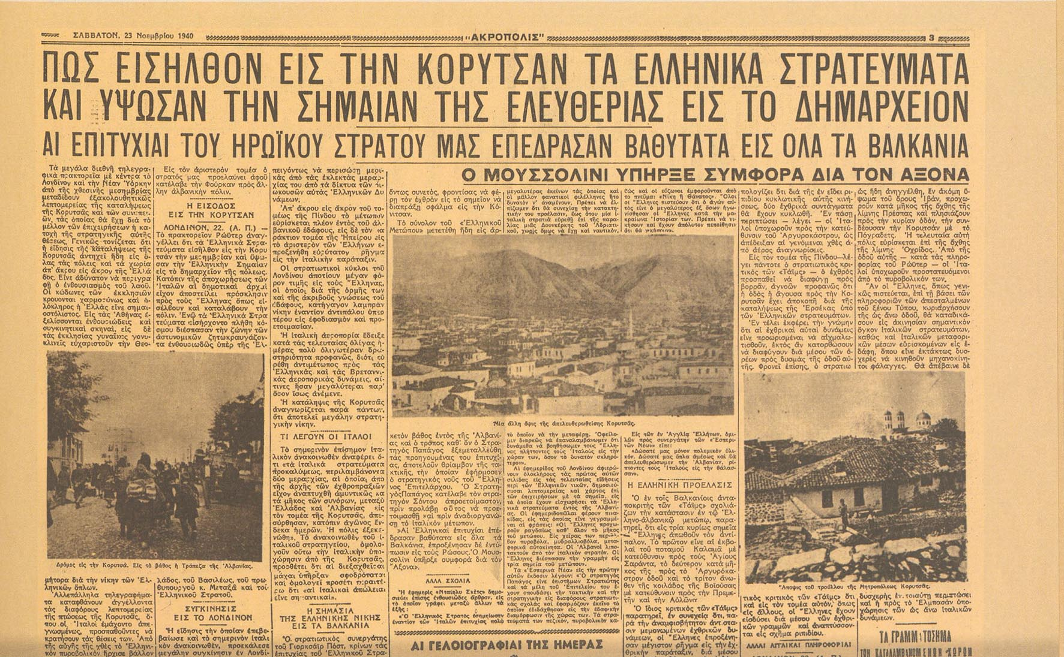
ΓΕΝΙΚΟ ΕΠΙΤΕΛΕΙΟ ΣΤΡΑΤΟΥ
Δ4 (ΔΙΕΥΘΥΝΣΗ ΙΣΤΟΡΙΑΣ ΣΤΡΑΤΟΥ)
ΙΣΤΟΡΙΚΟ ΑΦΙΕΡΩΜΑ ΜΗΝΟΣ ΝΟΕΜΒΡΙΟΥ
Notes:
Η ενημέρωση θα διαρκέσει 10΄ λεπτά περίπου και θα περιλάβει τα αντικείμενα που φαίνονται στην προβολή:
Όραμα Διεύθυνσης
Ποιοι Είμαστε
Τι Κάνουμε
Δράσεις Εξωστρέφειας
Δράσεις Υπερηφάνειας
Διαμορφώνοντας το Μέλλον
Επίμετρο

Slide 16

ΓΕΝΙΚΟ ΕΠΙΤΕΛΕΙΟ ΣΤΡΑΤΟΥ
Δ4 (ΔΙΕΥΘΥΝΣΗ ΙΣΤΟΡΙΑΣ ΣΤΡΑΤΟΥ)
ΙΣΤΟΡΙΚΟ ΑΦΙΕΡΩΜΑ ΜΗΝΟΣ ΝΟΕΜΒΡΙΟΥ
Notes:
Η ενημέρωση θα διαρκέσει 10΄ λεπτά περίπου και θα περιλάβει τα αντικείμενα που φαίνονται στην προβολή:
Όραμα Διεύθυνσης
Ποιοι Είμαστε
Τι Κάνουμε
Δράσεις Εξωστρέφειας
Δράσεις Υπερηφάνειας
Διαμορφώνοντας το Μέλλον
Επίμετρο

Slide 17
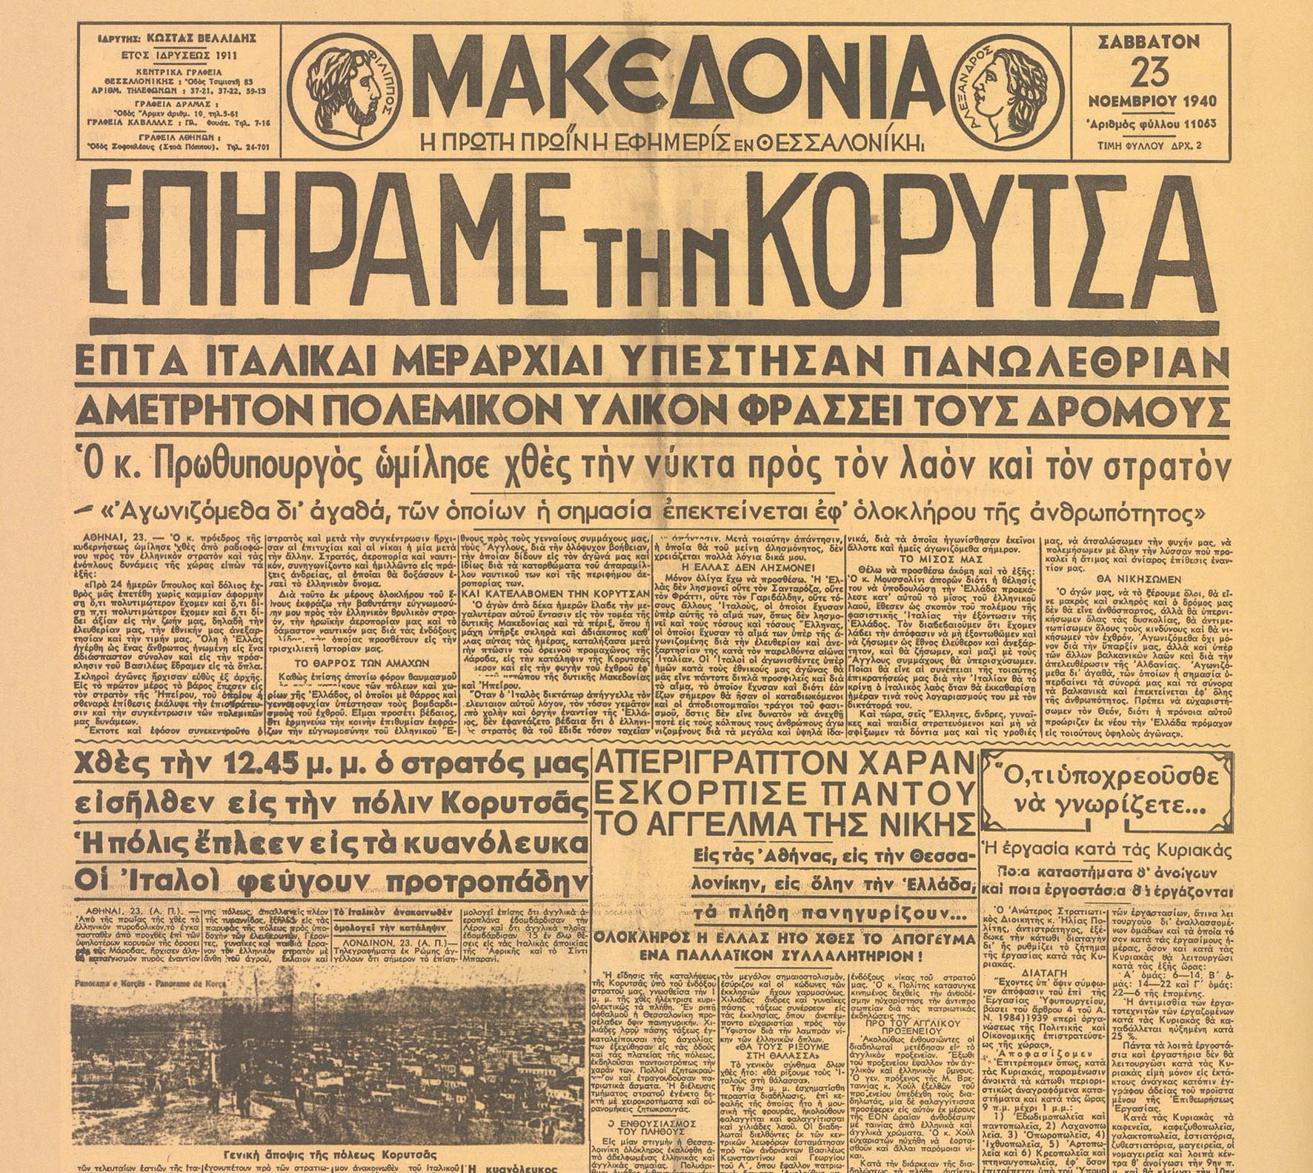
ΓΕΝΙΚΟ ΕΠΙΤΕΛΕΙΟ ΣΤΡΑΤΟΥ
Δ4 (ΔΙΕΥΘΥΝΣΗ ΙΣΤΟΡΙΑΣ ΣΤΡΑΤΟΥ)
ΙΣΤΟΡΙΚΟ ΑΦΙΕΡΩΜΑ ΜΗΝΟΣ ΝΟΕΜΒΡΙΟΥ
Notes:
Η ενημέρωση θα διαρκέσει 10΄ λεπτά περίπου και θα περιλάβει τα αντικείμενα που φαίνονται στην προβολή:
Όραμα Διεύθυνσης
Ποιοι Είμαστε
Τι Κάνουμε
Δράσεις Εξωστρέφειας
Δράσεις Υπερηφάνειας
Διαμορφώνοντας το Μέλλον
Επίμετρο

Slide 18
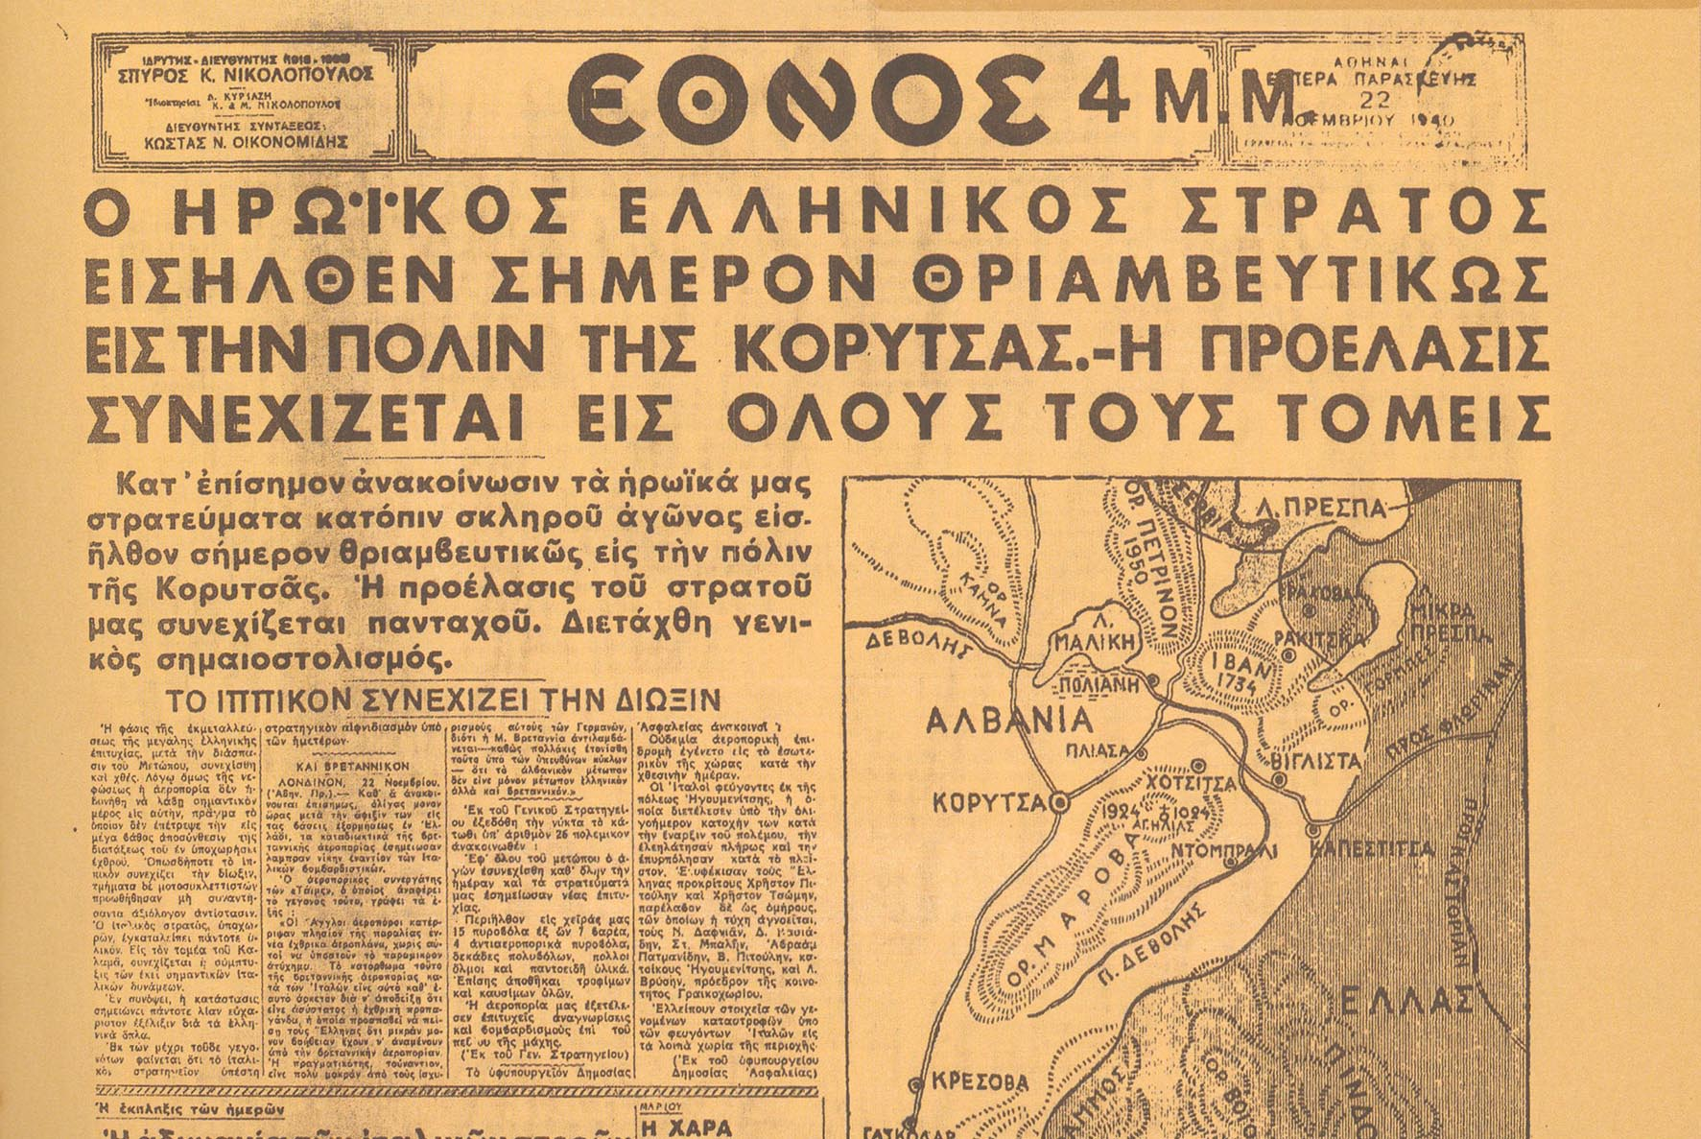
ΓΕΝΙΚΟ ΕΠΙΤΕΛΕΙΟ ΣΤΡΑΤΟΥ
Δ4 (ΔΙΕΥΘΥΝΣΗ ΙΣΤΟΡΙΑΣ ΣΤΡΑΤΟΥ)
ΙΣΤΟΡΙΚΟ ΑΦΙΕΡΩΜΑ ΜΗΝΟΣ ΝΟΕΜΒΡΙΟΥ
Notes:
Η ενημέρωση θα διαρκέσει 10΄ λεπτά περίπου και θα περιλάβει τα αντικείμενα που φαίνονται στην προβολή:
Όραμα Διεύθυνσης
Ποιοι Είμαστε
Τι Κάνουμε
Δράσεις Εξωστρέφειας
Δράσεις Υπερηφάνειας
Διαμορφώνοντας το Μέλλον
Επίμετρο

